Slide 1
Στοιχεία Συμπερασματολογίας Αιτιότητας Μέρος Β

Slide 2
Προϋποθέσεις Συμπερασματολογίας Αιτιότητας

Slide 3
Consistency (Συνέπεια)
Συνέπεια μεταξύ παρατηρούμενου (observed) και μη παρατηρούμενου (counterfactual)
Το παρατηρούμενο αποτέλεσμα ενός ατόμου υπό τη θεραπεία που έλαβε είναι ίσο με το δυνητικό αποτέλεσμα που θα είχε το ίδιο άτομο αν του είχε ανατεθεί αυτή η θεραπεία.
Δεν υπάρχουν διαφορετικοί τρόποι λήψης της ίδιας θεραπείας που να οδηγούν σε διαφορετικά αποτελέσματα.
Hernán, M. A., & Robins, J. M. (2020). Causal Inference: What If. Chapman & Hall/CRC.

Slide 4
Consistency – Παράδειγμα
Μελετάμε την επίδραση ενός φαρμάκου Α στη μείωση της πίεσης
Υπόθεση: Όλοι οι συμμετέχοντες που έλαβαν το φάρμακο Α είχαν την ίδια μορφή και δόση του φαρμάκου.
Αν μερικοί το πήραν από το στόμα και άλλοι ενδοφλέβια, η υπόθεση συνέπειας παραβιάζεται.
Hernán & Robins (2020)

Slide 5

Conditional Exchangeability (Δεσμευμένη Ανταλλαξιμότητα)
Δεδομένων όλων των συγχυτικών παραγόντων, η λήψη θεραπείας είναι ανεξάρτητη από την έκβαση που θα είχε το άτομο στην περίπτωση που δε λάμβανε θεραπεία.
Δηλαδή, μετά τον έλεγχο για τα κατάλληλα χαρακτηριστικά, οι ομάδες θεραπείας και ελέγχου είναι ανταλλάξιμες όπως σε μια τυχαιοποιημένη μελέτη.
Rosenbaum, P. R., & Rubin, D. B. (1983). The central role of the propensity score in observational studies for causal effects. Biometrika, 70(1), 41–55.

Slide 6
Positivity (Θετικότητα)
Για κάθε συνδυασμό τιμών των συγχυτικών παραγόντων υπάρχει θετική πιθανότητα να λάβει κάποιος κάθε επίπεδο της θεραπείας.
Κανένας υποπληθυσμός δεν πρέπει να αποκλείεται από τη δυνατότητα να λάβει μια συγκεκριμένη θεραπεία.
Cole, S. R., & Hernán, M. A. (2008). Constructing inverse probability weights for marginal structural models. American Journal of Epidemiology, 168(6), 656–664.

Slide 7
Positivity – Παράδειγμα
Αν σε μια μελέτη για το κάπνισμα περιλαμβάνονται μόνο μη καπνιστές σε μια ηλικιακή ομάδα, τότε δεν υπάρχει θετικότητα για αυτήν την ομάδα ως προς την έκθεση.
Δεν μπορούμε να εκτιμήσουμε την αιτιακή επίδραση του καπνίσματος.
Cole & Hernán (2008)

Slide 8
Βασικά Κριτήρια Αιτιακής Συμπερασματολογίας

Slide 9
The d-separation criterion
Για να ελέγξουμε αν το Α (έκθεση) έχει αιτιολογική επίδραση στο Β (έκβαση), πρέπει να εξασφαλίσουμε ανταλλαξιμότητα.
Αν L σύνολο μεταβλητών που σχετίζονται με τις Α και Β, πρέπει να αποφασίσουμε αν πρέπει να τις λάβουμε υπόψη στην ανάλυση και με ποιο τρόπο
Πώς θα «μπλοκάρουμε» τη ροή πληροφορίας/επίδραση; Θα πρέπει να κάνουμε adjustment;

Slide 10
The d-separation criterion
Ένα μονοπάτι ανάμεσα σε δύο μεταβλητές θεωρείται ενεργό (δηλαδή μπορεί να μεταφέρει πληροφορία ή εξάρτηση) εκτός αν "μπλοκάρεται" από το σύνολο L

Slide 11
The d-separation criterion
Δύο μεταβλητές A και B είναι d-separated (δηλαδή αιτιακά ανεξάρτητες) από το σύνολο μεταβλητών L, αν σε ένα αιτιακό διάγραμμα δεν υπάρχει ενεργό μονοπάτι ανάμεσά τους όταν λαμβάνουμε υπόψιν τις μεταβλητές στο L.
Ένα μονοπάτι ανάμεσα σε δύο μεταβλητές θεωρείται ενεργό εκτός αν "μπλοκάρεται" από το σύνολο L
Μπλοκάρεται από μία μεταβλητή η οποία είναι κοινό αποτέλεσμα έκθεσης και έκβασης (χωρίς να κάνουμε διόρθωση για αυτή) A->L<-B
Μπλοκάρεται κάνοντας διόρθωση για την παρουσία είτε ενδιάμεσων μεταβλητών είτε συγχυτικών παραγόντων. A->L->B ή A<-L->B

Slide 12
The Back-door Criterion
Ένα σύνολο μεταβλητών L ικανοποιεί το κριτήριο της πίσω πόρτας για το ζεύγος μεταβλητών (Α → Β) αν:
Κανένα μέλος του L δεν είναι απόγονος του Α, και
Το L μπλοκάρει όλα τα μονοπάτια "πίσω πόρτας" από το Α στο Β (δηλαδή όλα τα μονοπάτια που προσεγγίζουν το Α με βέλος που δείχνει προς το Α).

Slide 13
Back-Door Paths
Μονοπάτια πίσω πόρτας είναι αυτά που:
Δεν είναι στο άμεσο αιτιακό μονοπάτι από το Α προς το Β, αλλά
Ξεκινούν από κάποιον κοινό πρόγονο του Α και του Β και εισέρχονται στο Α με κατεύθυνση προς τα μέσα.
Αυτά τα μονοπάτια μπορούν να προκαλέσουν ψευδείς συσχετίσεις (confounding), αν δεν ελεγχθούν.

Slide 14
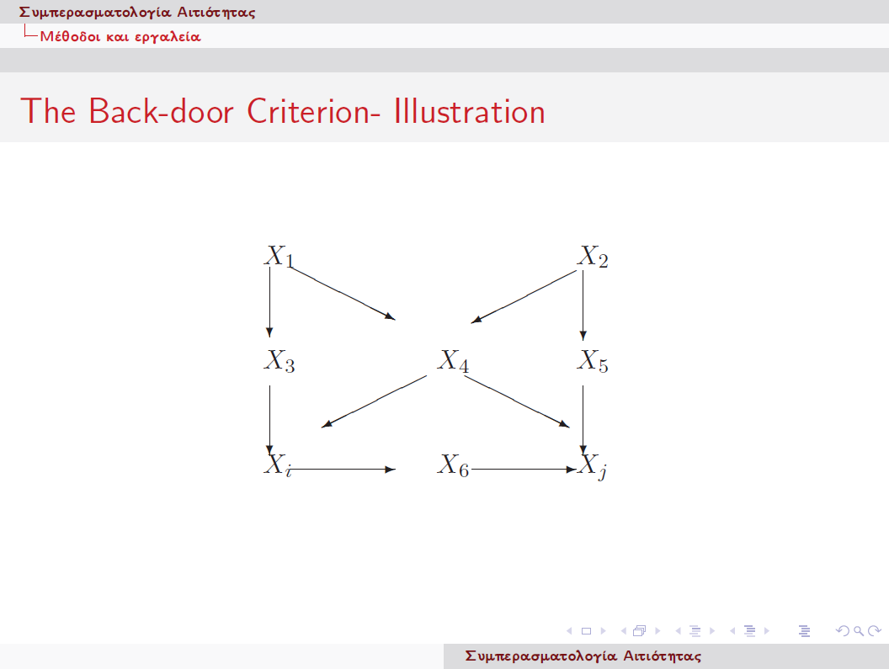
Α
Β

Slide 15
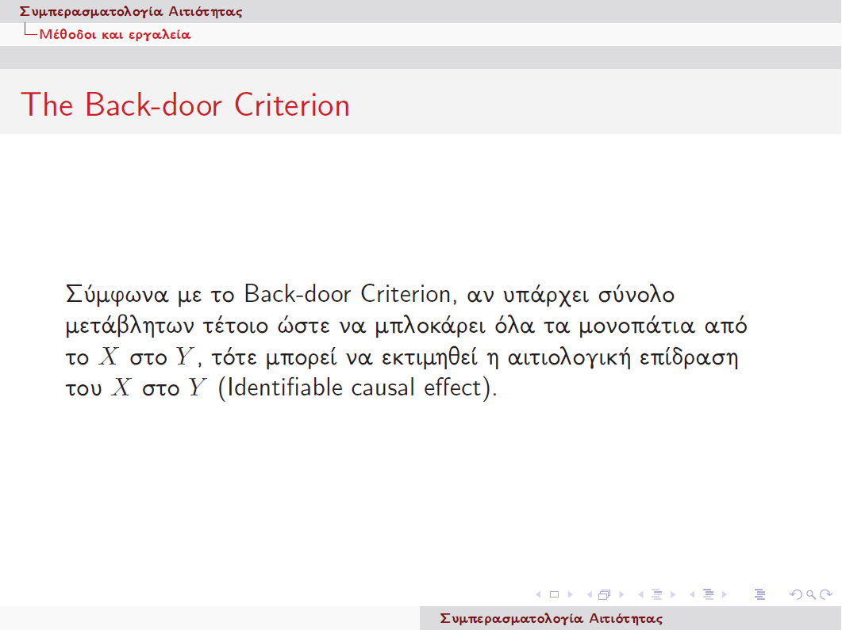

Slide 16
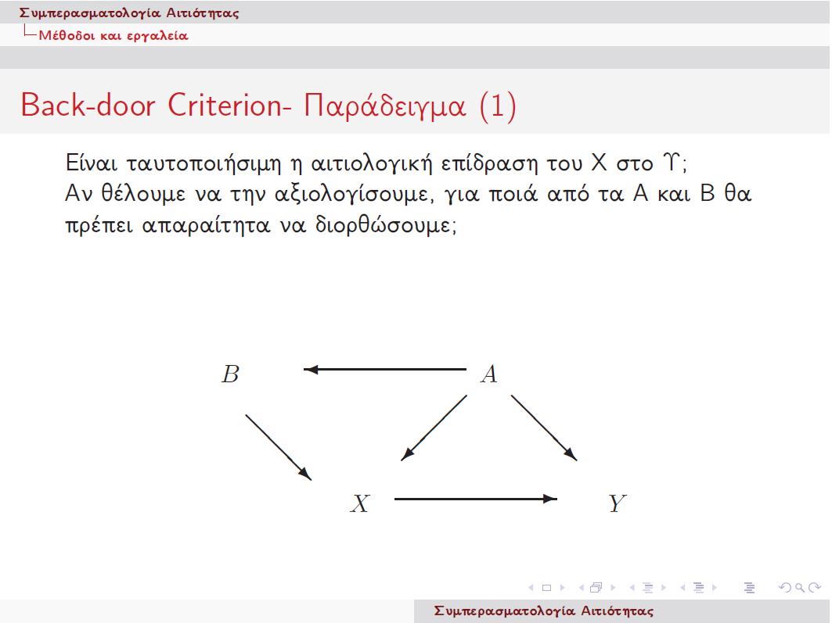

Slide 17


Slide 18
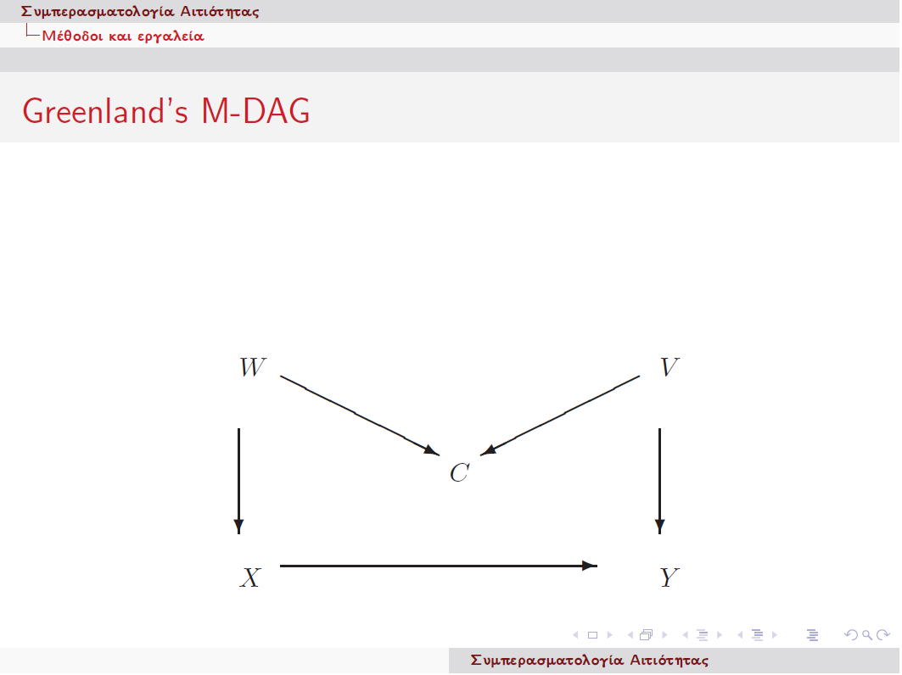

Slide 19
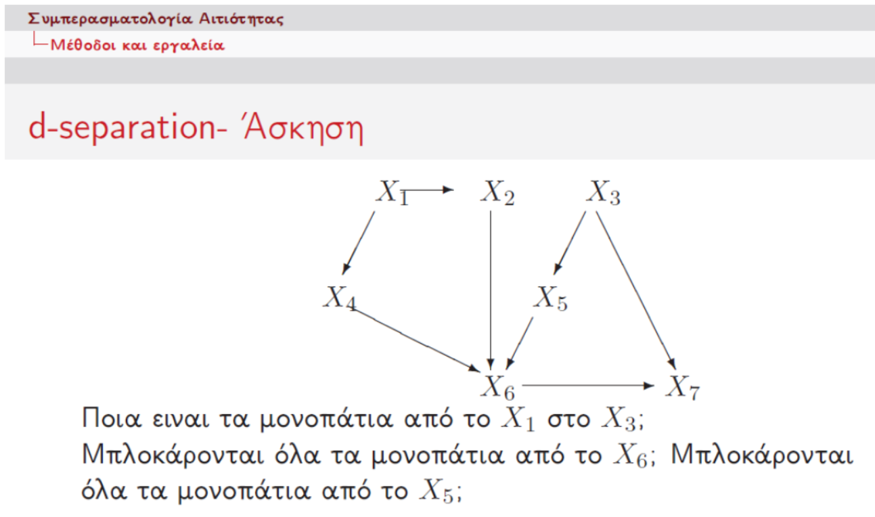

Slide 20
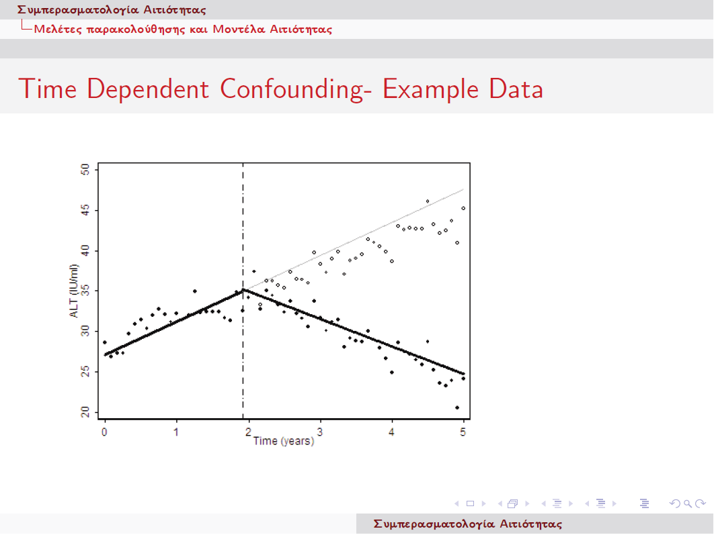

Slide 21
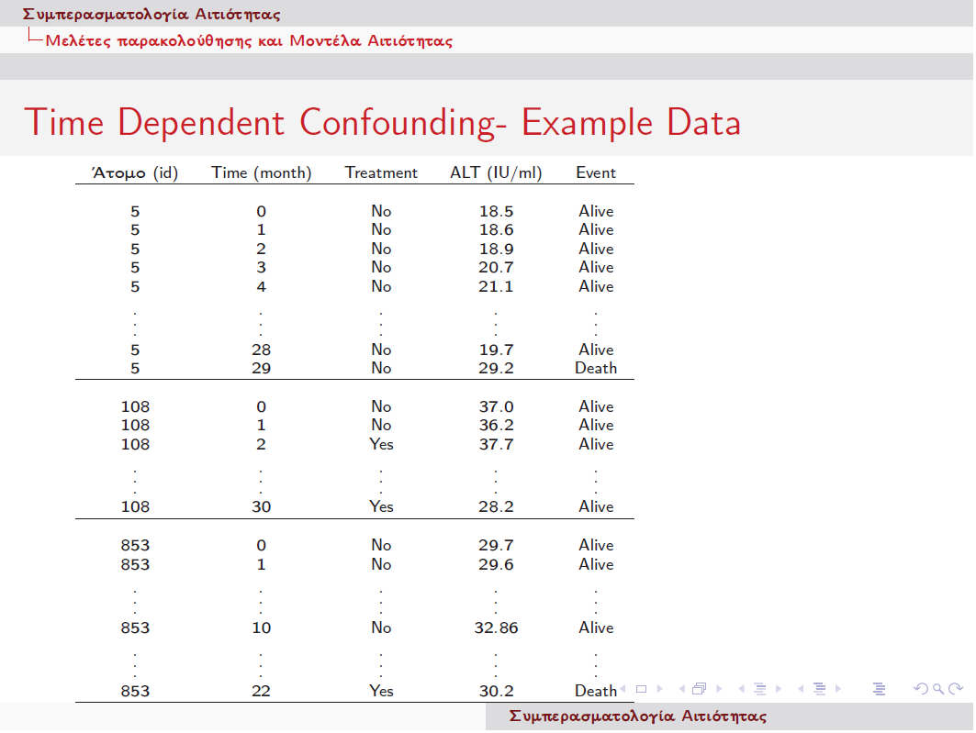

Slide 22
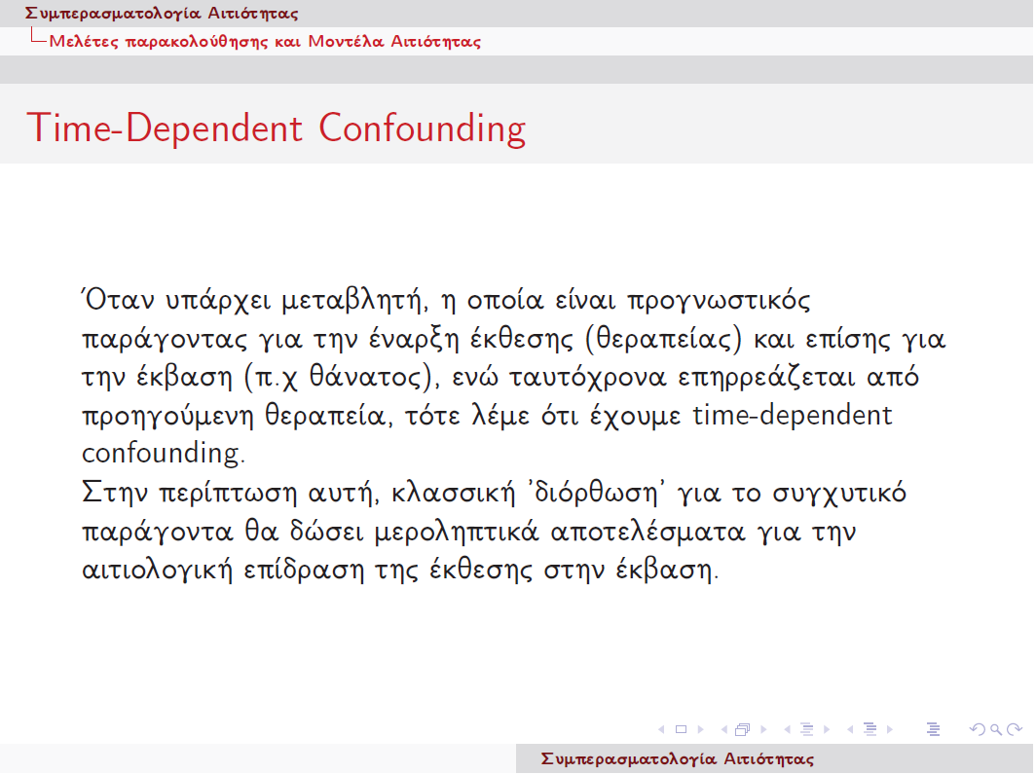

Slide 23
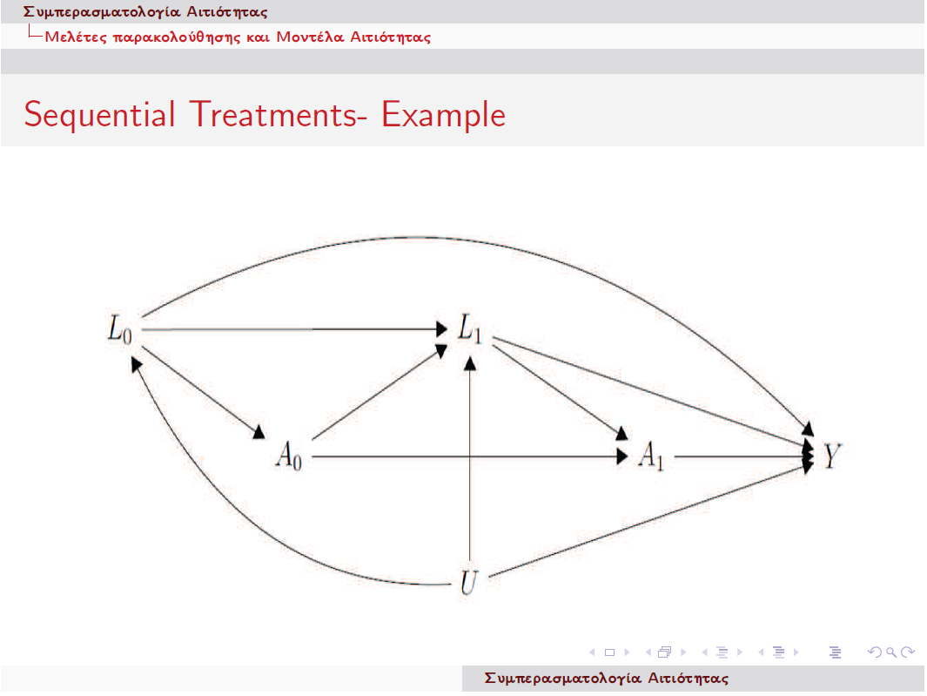

Slide 24
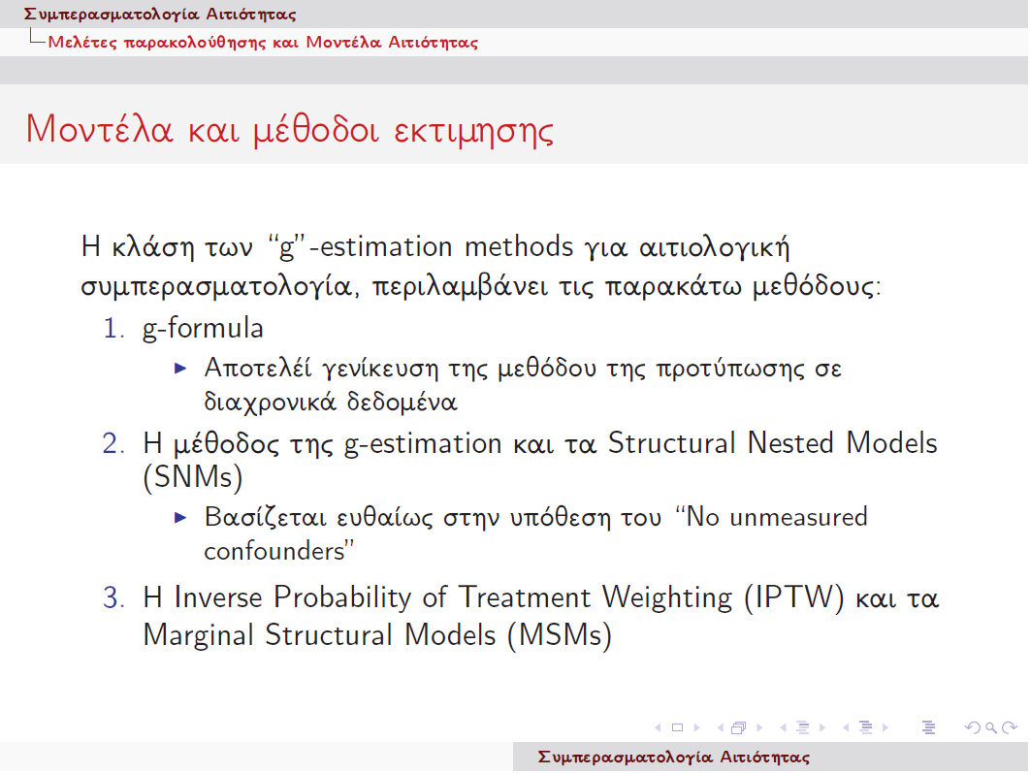

Slide 25
Στάθμιση με Αντίστροφη Πιθανότητα Θεραπείας (Inverse Probability Weighting-IPW)
Χρησιμοποιούνται βάρη αντιστρόφως ανάλογα της πιθανότητας λήψης θεραπείας.
Δημιουργείται ένα συνθετικό δείγμα (ψευδοπληθυσμός) όπου η κατανομή των μετρούμενων βασικών μεταβλητών είναι ανεξάρτητη από την ανάθεση θεραπείας.
Αποτελεί εξέλιξη της άμεσης προτύπωσης βασισμένη σε μοντέλο (model-based direct standardization).
Rosenbaum (1987) – Model-based direct adjustment, JASA, 82(398), 387–394.
Notes:
Η χρήση του IPTW είναι παρόμοια με τη χρήση βαρών δειγματοληψίας σε δημοσκοπήσεις, όπου τα δείγματα σταθμίζονται ώστε να είναι αντιπροσωπευτικά συγκεκριμένων πληθυσμών.

Slide 26
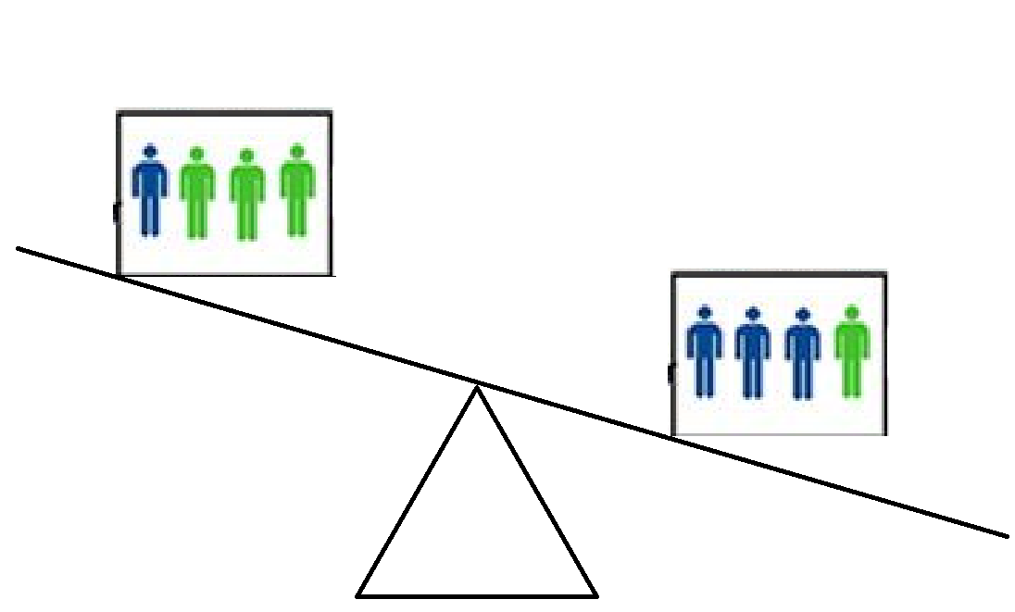
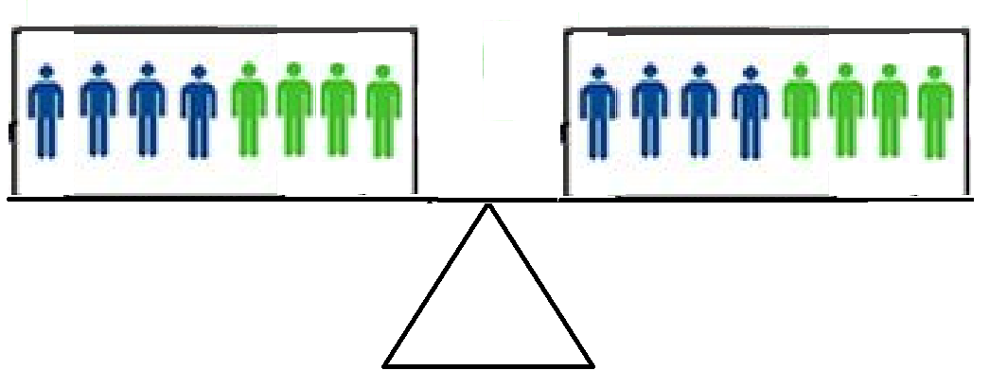
Πώς δουλεύει;
Πιθανότητα λήψης θεραπείας για τους συμμετέχοντες με μπλε χρώμα: 1/4 Πιθανότητα λήψης θεραπείας για τους συμμετέχοντες με πράσινο χρώμα: 3/4
Ο κάθε "μπλε" πρέπει να πολλαπλασιαστεί επί 4, ενώ ο κάθε "πράσινος" επί 4/3.
Αποτελεί σκορ εξισορρόπησης (balancing score): Κάνοντας στάθμιση με το αντίστροφο της πιθανότητας λήψης θεραπείας (inverse probability of treatment weighting), η κατανομή των παρατηρούμενων συγχυτικών παραγόντων στην έναρξη της μελέτης θα γίνει παρόμοια μεταξύ των ατόμων που έλαβαν και δεν έλαβαν τη θεραπεία.
Treated
Untreated
Εφαρμογή βαρών χρησιμοποιώντας το αντίστροφο της πιθανότητας
λήψης της θεραπείας για κάθε άτομο.

Slide 27
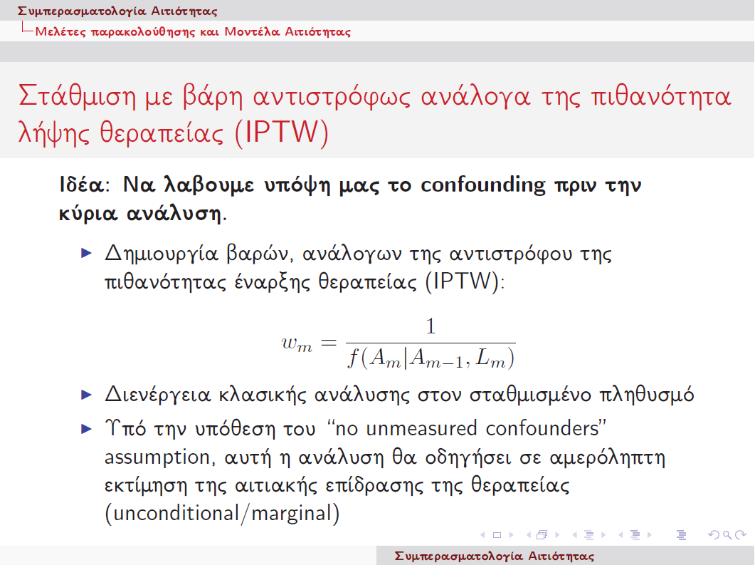

Slide 28
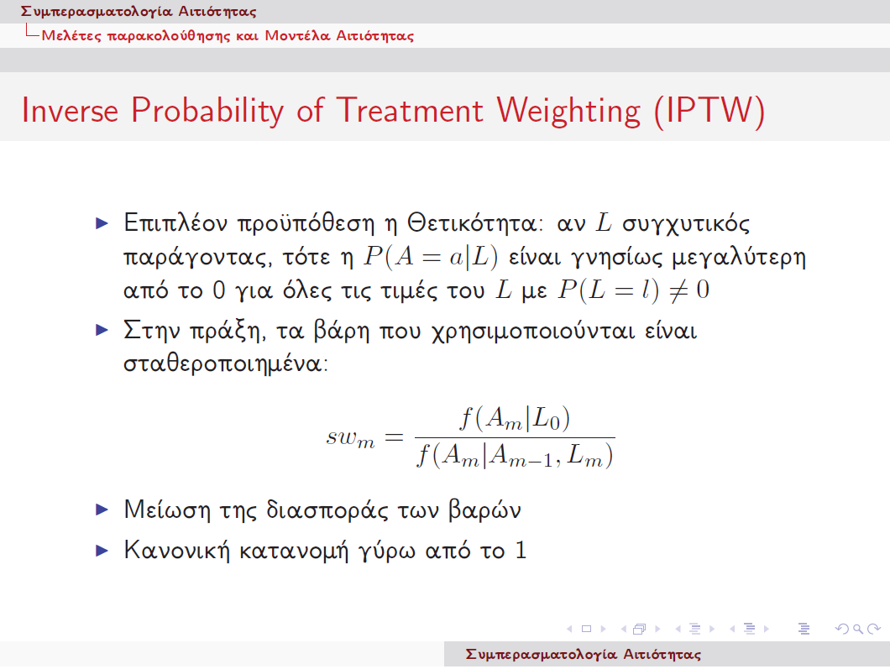

Slide 29
Μεροληψίας "Αθάνατου" Χρόνου (Immortal time bias)
Η μεροληψία του αθάνατου χρόνου προκύπτει όταν δεν υπάρχει σωστή ευθυγράμμιση μεταξύ:
έναρξης της παρακολούθησης,
εκπλήρωσης των κριτηρίων επιλεξιμότητας, και
ανάθεσης θεραπείας.
Ύπαρξη διαστημάτων στα οποία η έκβαση δεν θα μπορούσε να συμβεί για τα άτομα που τελικά ταξινομούνται στην ομάδα θεραπείας.

Slide 30
Immortal time bias
Για να λάβει το άτομο θεραπεία, θα πρέπει η θεραπεία να γίνει διαθέσιμη.
Δημιουργείται η εντύπωση ότι στην ομάδα θεραπείας τα άτομα επιβιώνουν για μεγαλύτερο χρονικό διάστημα.
Αυτό το σφάλμα μπορεί να οδηγήσει σε συστηματική υπερεκτίμηση της αποτελεσματικότητας της θεραπείας

Slide 31
Παράδειγμα Μεροληψίας "Αθάνατου" Χρόνου: Μεταμόσχευση Καρδιάς
Στόχος: Εκτίμηση της επίδρασης της μεταμόσχευσης καρδιάς στον χρόνο επιβίωσης.
Η έναρξη της παρακολούθησης (start of follow-up) ορίζεται ως η στιγμή της διάγνωσης.
Συμπίπτει και με τη στιγμή που οι ασθενείς θεωρούνται επιλέξιμοι για μεταμόσχευση.
Ωστόσο, η μεταμόσχευση καρδιάς μπορεί να έγινε σε μεταγενέστερο χρόνο.

Slide 32
Παράδειγμα Μεροληψίας "Αθάνατου" Χρόνου: Μεταμόσχευση Καρδιάς
Οι ασθενείς έπρεπε να επιβιώσουν έως τη στιγμή της μεταμόσχευσης για να ενταχθούν στην ομάδα θεραπείας.
Ο χρόνος από τη διάγνωση έως τη μεταμόσχευση είναι «αθάνατος» για την ομάδα θεραπείας
Ο επιπλέον χρόνος αποδίδεται λανθασμένα στην επίδραση της θεραπείας
Notes:
και όχι στο γεγονός ότι το άτομο έπρεπε να επιβιώσει για να τη λάβει.

Slide 33
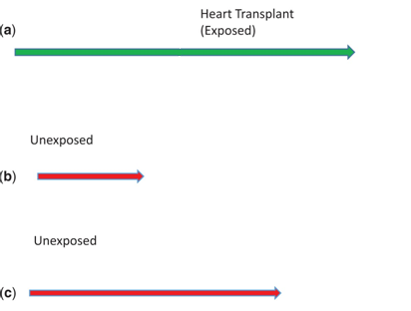

Immortal time Bias
Notes:
Figure 3 Immortal time matched exclusion method to control for immortal time bias assuming that subject A (exposed) is matched to subject B or C (unexposed). Subject B’s follow-up time is less than subject A’s immortal time, so subject B is excluded from the analysis. Subject C’s updated follow-up time (after matching) equals his/her follow-up time (before matching) minus subject A’s immortal time. Although this approach reduces selection bias in the exclusion scenario by eliminating some of the frail unexposed like subject B, it reintroduces bias due to omitting the early unexposed times from the rigorous unexposed like subject C. Thus the net effect of immortal time matching can be selection bias.
Ο αθάνατος χρόνος είναι η χρονική περίοδος κατά την οποία, εκ των πραγμάτων, τα άτομα που εκτίθενται (π.χ. λαμβάνουν θεραπεία) δεν μπορούν να εμφανίσουν το αποτέλεσμα (π.χ. θάνατο).
Αυτό το διάστημα δημιουργείται λόγω του σχεδιασμού της μελέτης και όχι λόγω της ίδιας της θεραπείας. Αν δεν ληφθεί υπόψη σωστά στην ανάλυση, μπορεί να οδηγήσει σε συστηματική μεροληψία υπέρ της θεραπείας.
Unless provided in the caption above, the following copyright applies to the content of this slide: © The Author(s) 2021; all rights reserved. Published by Oxford University Press on behalf of the International Epidemiological AssociationThis article is published and distributed under the terms of the Oxford University Press, Standard Journals Publication Model (https://academic.oup.com/journals/pages/open_access/funder_policies/chorus/standard_publication_model)

Slide 34
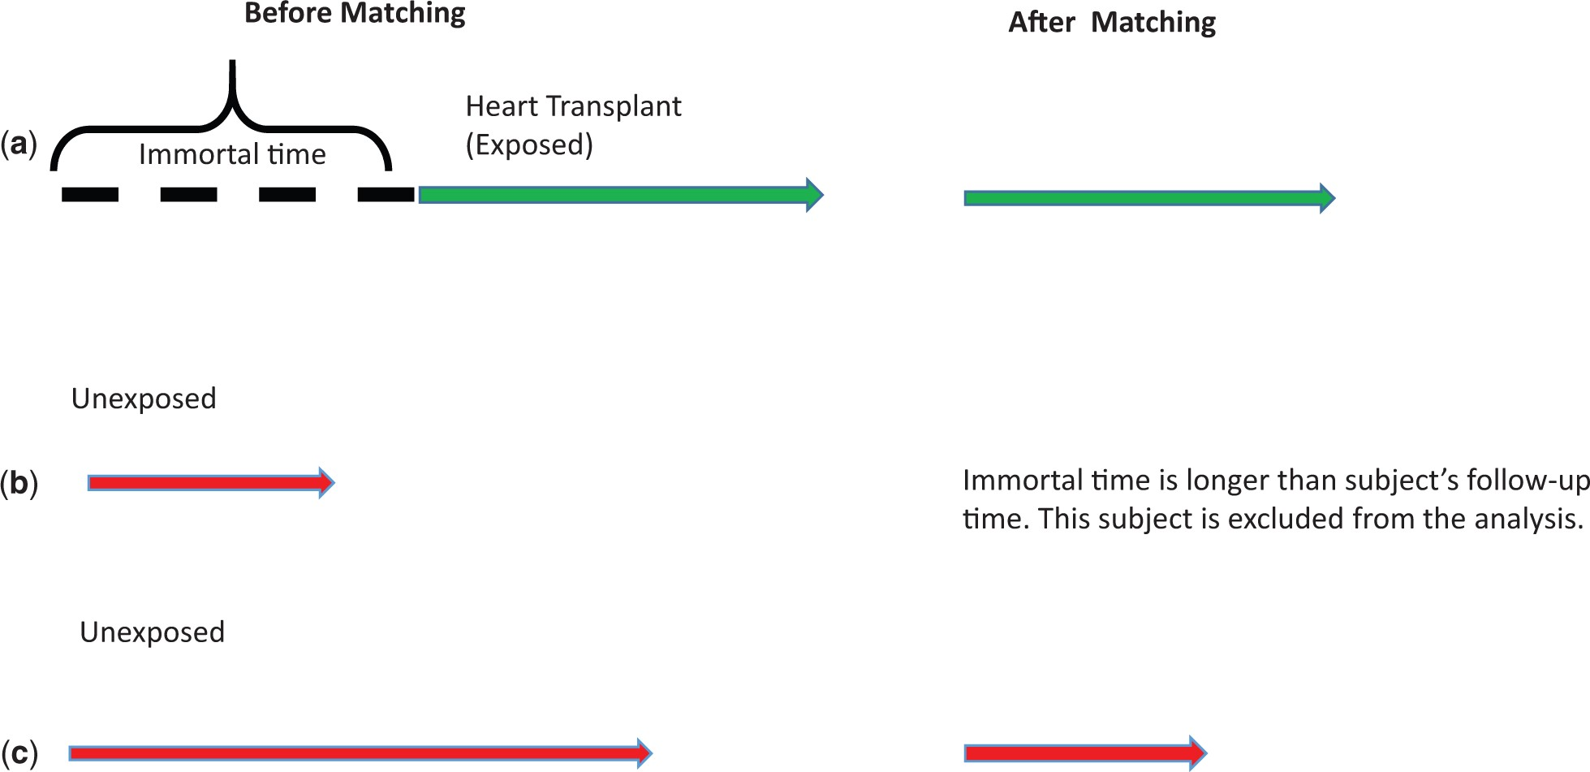
Immortal time Bias – naïve approach
Ο "αθάνατος" χρόνος είναι μεγαλύτερος από τον χρόνο επιβίωσης αυτού του ατόμου·
συνεπώς, το άτομο αυτό θα αποκλειστεί από την ανάλυση.
Αυτός ο αποκλεισμός μπορεί να οδηγήσει σε σφάλμα επιλογής και υπερεκτίμηση της θεραπευτικής επίδρασης, αφού περιλαμβάνονται μόνο όσοι επιβίωσαν αρκετά ώστε να φτάσουν στην έκθεση (π.χ. να λάβουν θεραπεία).
Notes:
Figure 3 Immortal time matched exclusion method to control for immortal time bias assuming that subject A (exposed) is matched to subject B or C (unexposed). Subject B’s follow-up time is less than subject A’s immortal time, so subject B is excluded from the analysis. Subject C’s updated follow-up time (after matching) equals his/her follow-up time (before matching) minus subject A’s immortal time. Although this approach reduces selection bias in the exclusion scenario by eliminating some of the frail unexposed like subject B, it reintroduces bias due to omitting the early unexposed times from the rigorous unexposed like subject C. Thus the net effect of immortal time matching can be selection bias.
Unless provided in the caption above, the following copyright applies to the content of this slide: © The Author(s) 2021; all rights reserved. Published by Oxford University Press on behalf of the International Epidemiological AssociationThis article is published and distributed under the terms of the Oxford University Press, Standard Journals Publication Model (https://academic.oup.com/journals/pages/open_access/funder_policies/chorus/standard_publication_model)

Slide 35
Αποφυγή της Μεροληψίας "Αθάνατου" Χρόνου (Immortal Time Bias - ITB) - Πρώτη μέθοδος
Ανάλυση επιτρέποντας χρονικά μεταβαλόμενες μεταβλητές
Η θεραπεία μπορεί να εισαχθεί ως χρονικά εξαρτώμενη μεταβλητή (time-dependent covariate) σε ένα μοντέλο επιβίωσης.
Αυτή η προσέγγιση θεωρείται γενικά ορθή.
Ωστόσο, σε ορισμένα πλαίσια μπορεί να εισάγει μεροληψία (time-dependent confounding).

Slide 36
Δεύτερη μέθοδος: Η Διαδοχική Προσέγγιση (Sequential Approach)
Ο συνολικός χρόνος παρακολούθησης χωρίζεται σε διαδοχικά χρονικά στιγμιότυπα ("παράθυρα").
Σε κάθε παράθυρο, περιλαμβάνονται μόνο οι ασθενείς που παραμένουν επιλέξιμοι και δεν έχουν λάβει ακόμη την θεραπεία.
Οι ασθενείς επαναξιολογούνται διαδοχικά ως προς το αν έλαβαν ή όχι τη θεραπεία.

Slide 37
Η Διαδοχική Προσέγγιση για τη Διόρθωση της Μεροληψίας του Αθάνατου Χρόνου
Οι ασθενείς κατανέμονται σε ομάδες ανά παράθυρο: → Θεραπευμένοι vs. Μη θεραπευμένοι.
Όσοι λαμβάνουν θεραπεία σε μεταγενέστερη περίοδο λογίζονται ως λογοκριμένοι τη στιγμή που ξεκινούν θεραπεία.

Slide 38
Η Διαδοχική Προσέγγιση (Sequential Approach) για τη Διόρθωση της Μεροληψίας του "Αθάνατου" Χρόνου
Κάθε χρονικό παράθυρο αποτελεί μια ψευδο-τυχαιοποιημένη σύγκριση.
Δημιουργείται ένα σύνολο από "μικρές τυχαιοποιημένες δοκιμές" (mini-trials).
Συγκρίνονται ασθενείς με παρόμοια χαρακτηριστικά, χωρίς την μεροληψία του αθάνατου χρόνου (immortal time bias).

Slide 39
Η Διαδοχική Προσέγγιση για τη Διόρθωση της Μεροληψίας του Αθάνατου Χρόνου
Οι επιμέρους εκτιμήσεις από κάθε παράθυρο συνδυάζονται σε συνολική εκτίμηση θεραπευτικής επίδρασης.
Η τεχνητή λογοκρισία που προκύπτει διορθώνεται με στάθμιση αντίστροφης πιθανότητας λογοκρισίας (IPCW).

Slide 40
Η Διαδοχική Προσέγγιση για τη Διόρθωση της Μεροληψίας του Αθάνατου Χρόνου
Επιτρέπει δίκαιη σύγκριση μεταξύ θεραπευμένων και μη θεραπευμένων.
Μπορεί να εφαρμοστεί σε μελέτες παρατήρησεις με καθυστερημένη έναρξη θεραπείας.
Είναι ευέλικτη και συμβατή με χρονικά εξαρτώμενες μεταβλητές.

Slide 41
The G-Formula

Slide 42

g‑φόρμουλα (ή standardisation)
Πιθανότητα έκβασης (Y=1) μέσα στην υποομάδα L=l
Πιθανότητα να ανήκει το άτομο στην ομάδα συγχυτικού παράγοντα l
A: Μεταβλητή έκθεσης
Υ: Μεταβλητή έκβασης
L: Συγχυτικοί παράγοντες

Slide 43
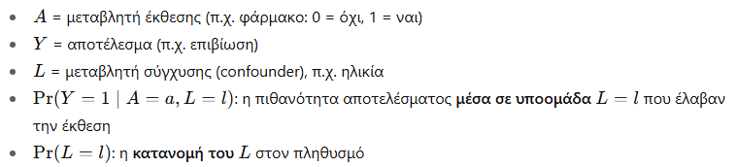

Slide 44
L (ηλικία) | A (έλαβε φάρμακο) | Y (πέθανε) | Αριθμός ατόμων
Νέος | Όχι (0) | 1 | 50
Νέος | Όχι (0) | 0 | 150
Νέος | Ναι (1) | 1 | 20
Νέος | Ναι (1) | 0 | 180
Ηλικιωμένος | Όχι (0) | 1 | 100
Ηλικιωμένος | Όχι (0) | 0 | 100
Ηλικιωμένος | Ναι (1) | 1 | 80
Ηλικιωμένος | Ναι (1) | 0 | 120

Slide 45
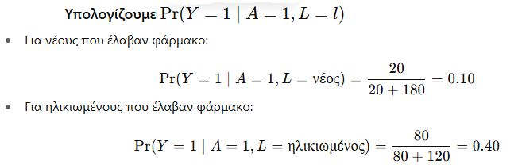
1^{ο} Βήμα

Slide 46
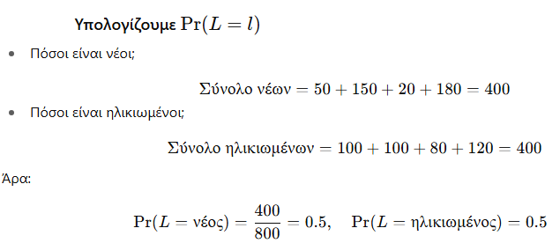
2^{ο} Βήμα

Slide 47

Από την
:
Αν όλος ο πληθυσμός έπαιρνε το φάρμακο, τότε η πιθανότητα θανάτου θα ήταν 25%.

Slide 48

Με τους ίδιους υπολογισμούς για Α=0 προκύπτει:
Συνεπώς η αιτιακή επίδραση του φαρμάκου θα είναι:
$Causal Risk Difference=Pr⁡(Y^{1 }$=1)-$Pr⁡(Y^{0 }\text{=1)=0.250−0.375=−0.125}$

Slide 49
Structural Nested Models
The g-estimation method

Slide 50
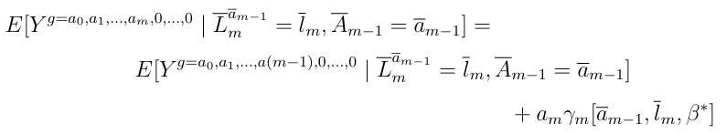
The structural Nested Model

Slide 51
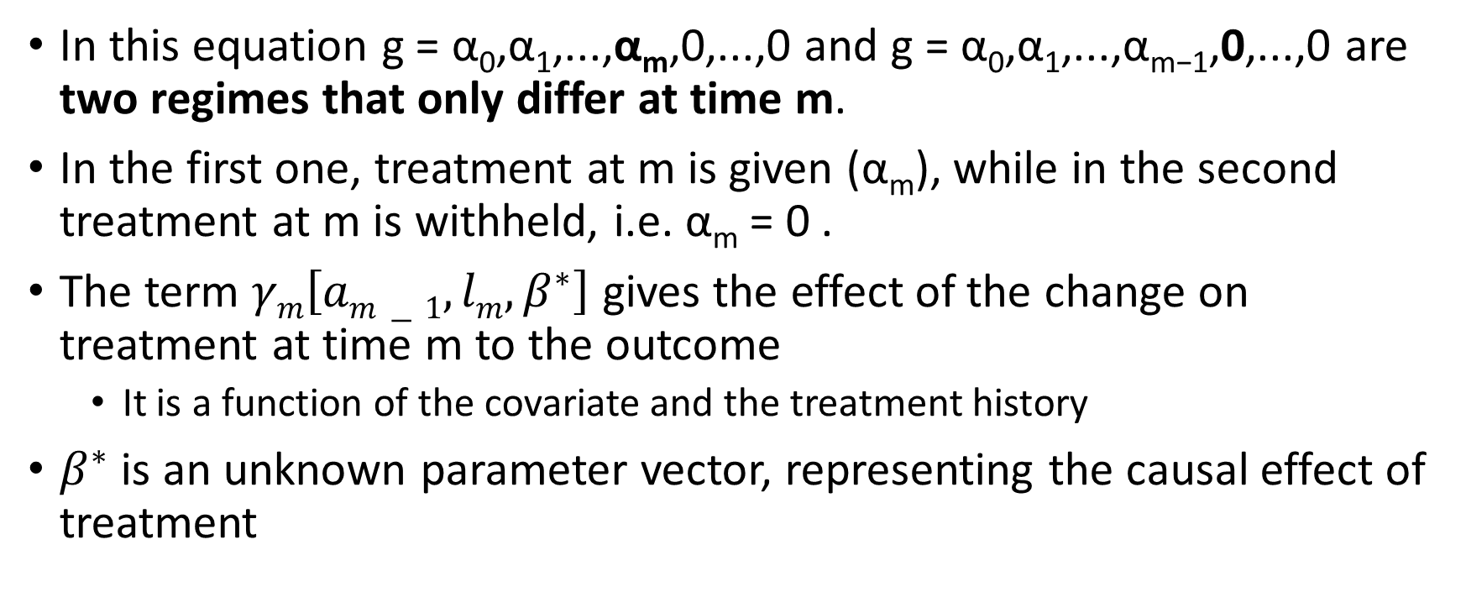
The structural Nested Model
In this equation g = α₀,α₁,...,α_{m},0,...,0 and g = α₀,α₁,...,α_{m−1},0,...,0 are two regimes that only differ at time m.
In the first one, treatment at m is given (α_{m}), while in the second treatment at m is withheld, i.e. α_{m} = 0 .
The term $γm\left[am−1,lm, β^{∗}\right]$ gives the effect of the change on treatment at time m to the outcome
It is a function of the covariate and the treatment history
$β^{∗}$ is an unknown parameter vector, representing the causal effect of treatment

Slide 52
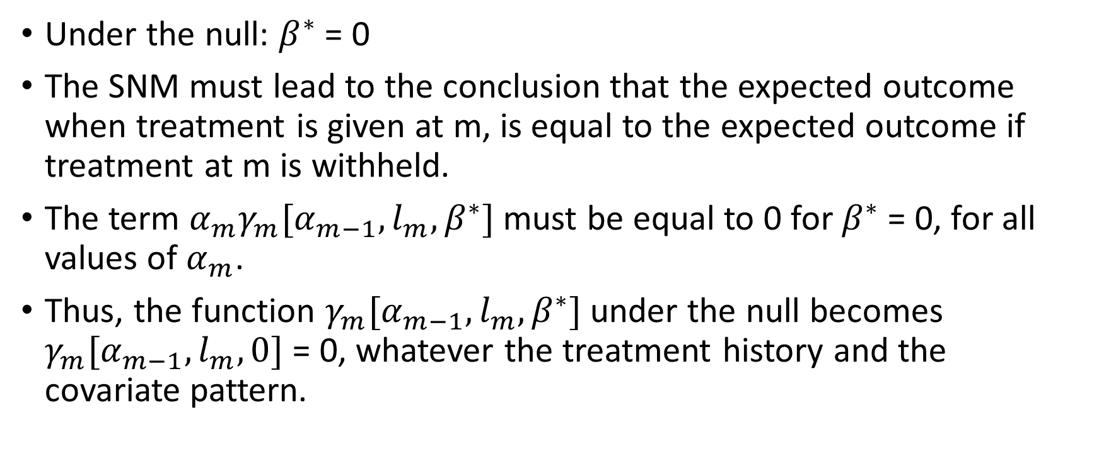
Under the null hypothesis: No causal effect
Under the null: $β^{∗}$ = 0
The SNM must lead to the conclusion that the expected outcome when treatment is given at m, is equal to the expected outcome if treatment at m is withheld.
The term $α_{m}γ_{m}[α_{m−1},l_{m},β^{∗}]$must be equal to 0 for $β^{∗}$ = 0, for all values of $α_{m}$.
Thus, the function $γ_{m}[α_{m−1},l_{m},β^{∗}]$ under the null becomes $γ_{m}[α_{m−1},l_{m},0]$ = 0, whatever the treatment history and the covariate pattern.

Slide 53
The function γ_{m} can be constant e.g. β or a function of the time point m, for example β₀ + β₁m.
Else, it can depend on both the time point and the current treatment am, and take the form β₀ + β₁m +β₂α_{m};
γ_{m} can take a more complicated form and be a function of a vector of covariates, treatment history or even an interaction between them
SNMs are flexible enough to provide estimates for the degree to which past treatment or covariate history modifies the effect of current treatment.

Slide 54
The structural Nested Model hypothesis test
The estimation method of the SNM parameters is called the g-estimation method.
The g-estimation method relies directly on the conditional exchangeability assumption.
Recall that given the pre-treatment parameters, the counterfactual outcome is independent of the treatment given

Slide 55
Illustration
N=1500
Treatment at m=0 is given to them randomly.
The study aims to estimate the effect of a binary treatment A_{m} on a continuous outcome Y.
Patients are evaluated at two visits, thus m = {0,1}
The outcome is evaluated after treatment at m=1 is given

Slide 56
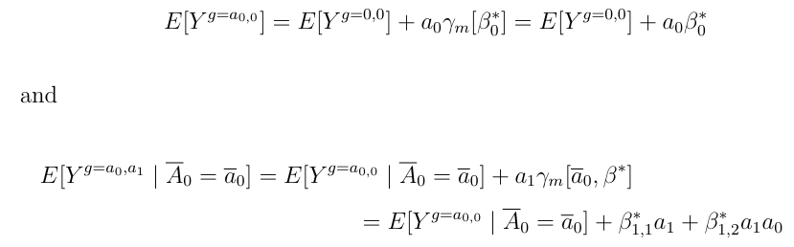
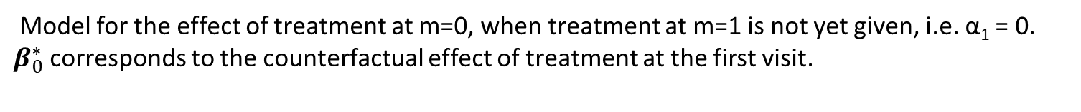
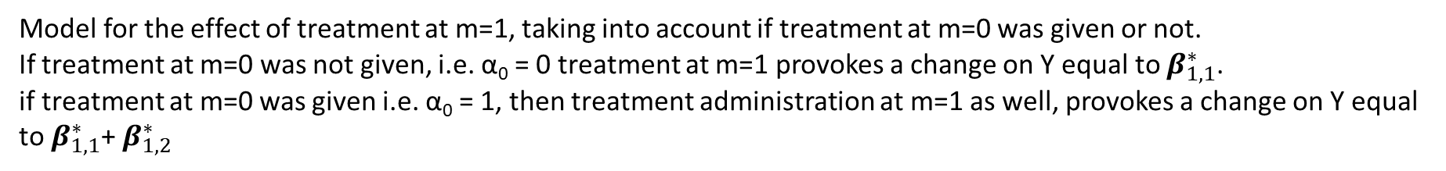
We assume the SNM:
Model for the effect of treatment at m=0, when treatment at m=1 is not yet given, i.e. α₁ = 0.
$β_{0}^{∗}$corresponds to the counterfactual effect of treatment at the first visit.
Model for the effect of treatment at m=1, taking into account if treatment at m=0 was given or not.
If treatment at m=0 was not given, i.e. α₀ = 0 treatment at m=1 provokes a change on Y equal to $β_{1,1}^{∗}$.
if treatment at m=0 was given i.e. α₀ = 1, then treatment administration at m=1 as well, provokes a change on Y equal to $β_{1,1}^{∗}$+ $β_{1,2}^{∗}$

Slide 57
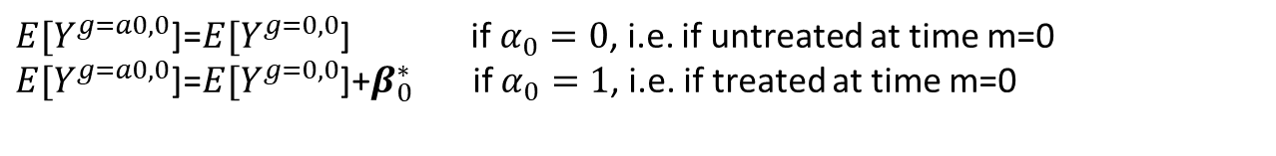
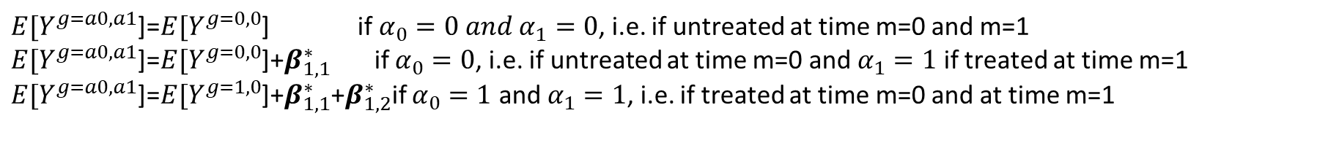
We assume the SNM:
$E[Y^{g=a0,0}$]=$E[Y^{g=0,0}$] if $α_{0}=0$, i.e. if untreated at time m=0
$E[Y^{g=a0,0}$]=$E[Y^{g=0,0}$]+$β_{0}^{∗}$ if $α_{0}=1$, i.e. if treated at time m=0
$E[Y^{g=a0,a1}$]=$E[Y^{g=0,0}$] if $α_{0}=0 and α_{1}=0$, i.e. if untreated at time m=0 and m=1
$E[Y^{g=a0,a1}$]=$E[Y^{g=0,0}$]+$β_{1,1}^{∗}$ if $α_{0}=0$, i.e. if untreated at time m=0 and $α_{1}=1$ if treated at time m=1
$E[Y^{g=a0,a1}$]=$E[Y^{g=1,0}$]+$β_{1,1}^{∗}$+$β_{1,2}^{∗}$if $α_{0}=1$ and $α_{1}=1$, i.e. if treated at time m=0 and at time m=1

Slide 58
The upper equation refers to the effect of treatment at m=0, when treatment at m=1 is not yet given, i.e. a1 = 0.
According to this equation, β∗ 0 corresponds to the effect of treatment at the first visit.
The lower equation refers to the effect of treatment at m=1, taking into account if treatment at m=0 was given or not.
Thus, if treatment at m=0 was not givent, i.e. a0 = 0 treatment at m=1 provokes a change on Y equal to β∗ _{1,1}.
On the other hand, if treatment at m=0 was indeed given i.e. a0 = 1, then treatment administration at m=1 as well, provokes a change on Y equal to β∗ _{1,1} + β∗ _{1,2}.

Slide 59
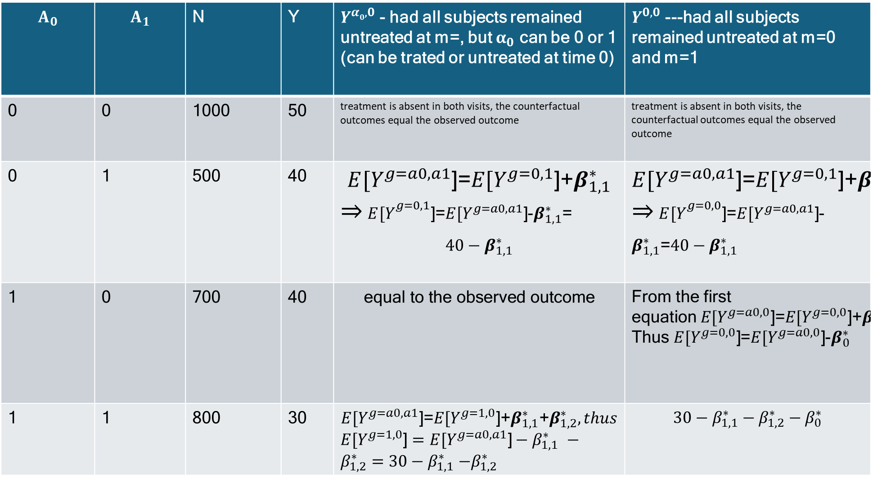
$$Α_{0}$$ | $$Α_{1}$$ | N | Y | $Y^{α0,0}$ - had all subjects remained untreated at m=, but $α_{0}$ can be 0 or 1 (can be trated or untreated at time 0) | $Y^{0,0}$ ---had all subjects remained untreated at m=0 and m=1
0 | 0 | 1000 | 50 | treatment is absent in both visits, the counterfactual outcomes equal the observed outcome | treatment is absent in both visits, the counterfactual outcomes equal the observed outcome
0 | 1 | 500 | 40 | $$E[Y^{g=a0,a1}\text{]=}E[Y^{g=0,1}\text{]+}β_{1,1}^{∗}$$ $\overset{⇒}{}E[Y^{g=0,1}\text{]}$=$E[Y^{g=a0,a1}\text{]}$-$β_{1,1}^{∗}$= $$40−β_{1,1}^{∗}$$ | $$E[Y^{g=a0,a1}\text{]=}E[Y^{g=0,1}\text{]+}β_{1,1}^{∗}$$ $\overset{⇒}{}E[Y^{g=0,0}\text{]}$=$E[Y^{g=a0,a1}\text{]}$-$β_{1,1}^{∗}$=$40−β_{1,1}^{∗}$
1 | 0 | 700 | 40 | $$\text{equal} \text{to} \text{the} \text{observed} \text{outcome}$$ | $\text{From} \text{the} \text{first} \text{equation} E[Y^{g=a0,0}\text{]=}E[Y^{g=0,0}\text{]+}β_{0}^{∗}$ Thus $E[Y^{g=0,0}\text{]}$=$E[Y^{g=a0,0}\text{]}$-$β_{0}^{∗}$
1 | 1 | 800 | 30 | $$E[Y^{g=a0,a1}\text{]=}E[Y^{g=1,0}\text{]+}β_{1,1}^{∗}\text{+}β_{1,2}^{∗}, thus$$ $E[Y^{g=1,0}\text{]}=E[Y^{g=a0,a1}\text{]}−β_{1,1}^{∗} −β_{1,2}^{∗}=30−β_{1,1}^{∗}$ $−β_{1,2}^{∗}$ | $$30−β_{1,1}^{∗}−β_{1,2}^{∗}−β_{0}^{∗}$$
Specifically, the first row where treatment is actually absent in both visits, the counterfactual outcomes equal the observed outcome, Y a0,0 = Y0,0 = Y.

Slide 60
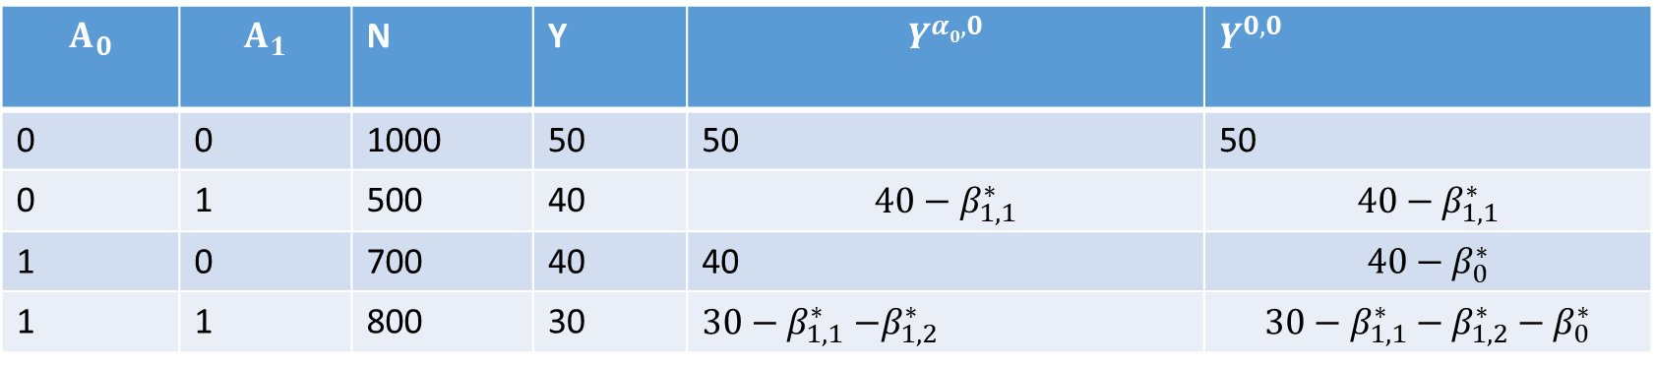
Specifically, the first row where treatment is actually absent in both visits, the counterfactual outcomes equal the observed outcome, Y a0,0 = Y0,0 = Y.
$$Α_{0}$$ | $$Α_{1}$$ | N | Y | $$Y^{α0,0}$$ | $Y^{0,0}$
0 | 0 | 1000 | 50 | 50 | 50
0 | 1 | 500 | 40 | $$40−β_{1,1}^{∗}$$ | $$40−β_{1,1}^{∗}$$
1 | 0 | 700 | 40 | 40 | $$40−β_{0}^{∗}$$
1 | 1 | 800 | 30 | $30−β_{1,1}^{∗}$ $−β_{1,2}^{∗}$ | $$30−β_{1,1}^{∗}−β_{1,2}^{∗}−β_{0}^{∗}$$
$Y^{α0,0}$ is the counterfactual outcome, had all subjects remained untreated at m=1
$Y^{0,0}$ is the counterfactual outcome, had all subjects remained untreated at m=0 and m=1

Slide 61
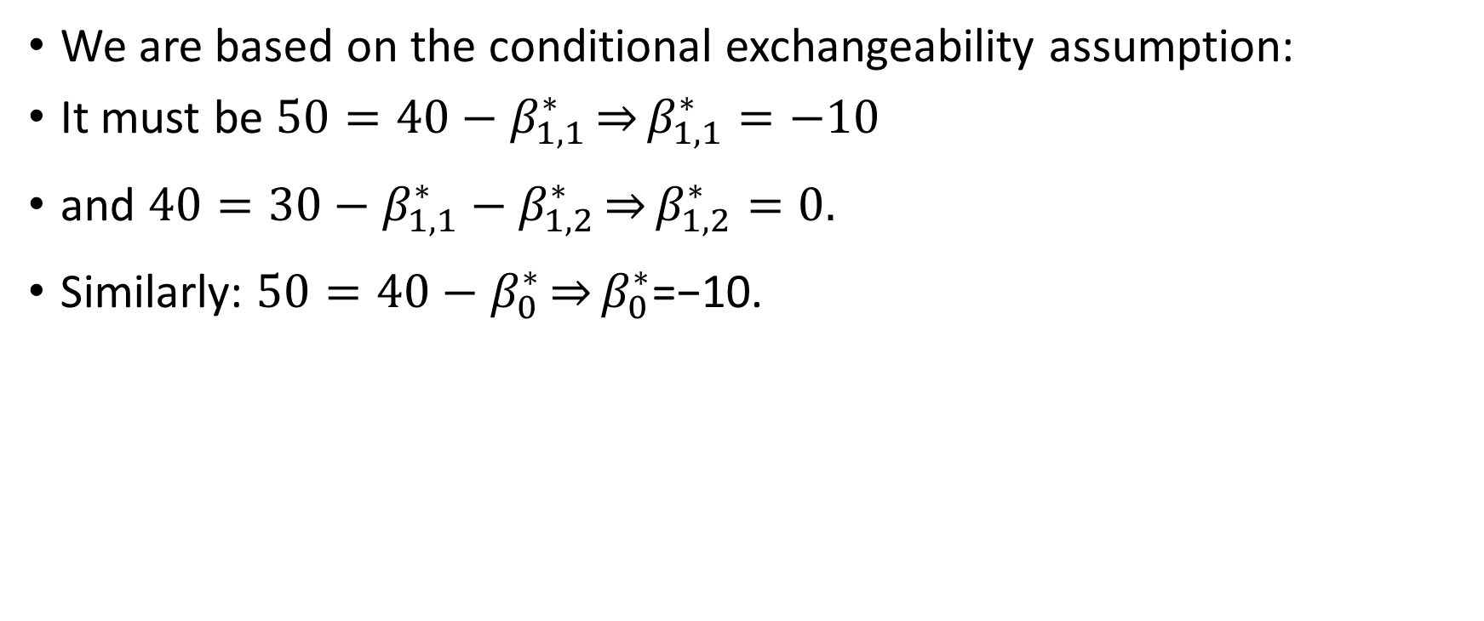
Parameter Estimation
We are based on the conditional exchangeability assumption:
It must be $50=40−β_{1,1}^{∗}\overset{⇒}{}β_{1,1}^{∗}=−10$
and $40=30−β_{1,1}^{∗}−β_{1,2}^{∗}\overset{⇒}{}β_{1,2}^{∗}=0.$
Similarly: $50=40−β_{0}^{∗}\overset{⇒}{}β_{0}^{∗}$=−10.

